Slide 1











Slide 2






Slide 3


Slide 4


Slide 5


Viết đoạn văn nêu lí do vì sao em thích (hoặc không thích) một nhân vật trong câu chuyện đã đọc, đã nghe.

Slide 6
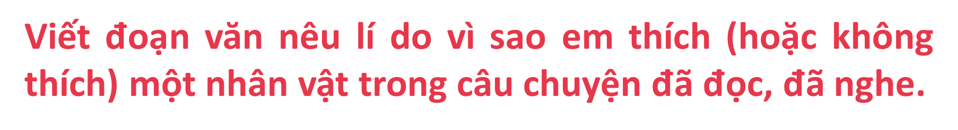
G:
Tên câu chuyện là gì?
Nhân vật được nói đến là ai?
Nhân vật đó có đặc điểm (hình dáng, lời nói, tính nết,…) thế nào?
Em thích (hoặc không thích) điều gì ở nhân vật đó? Vì sao?

Slide 7

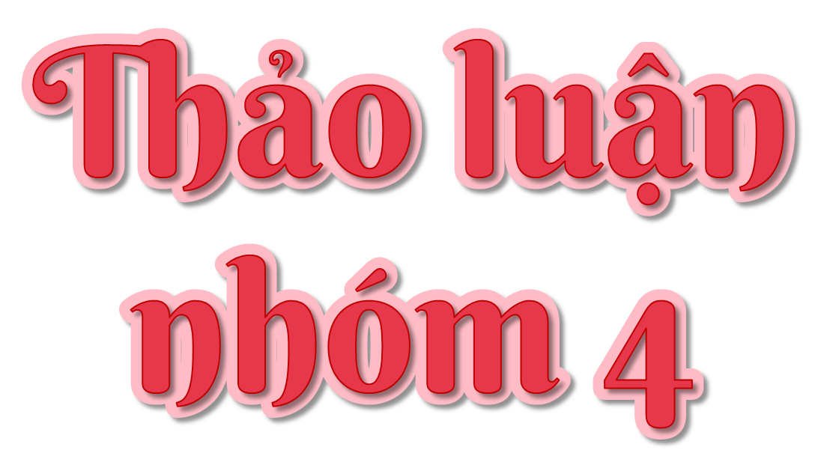

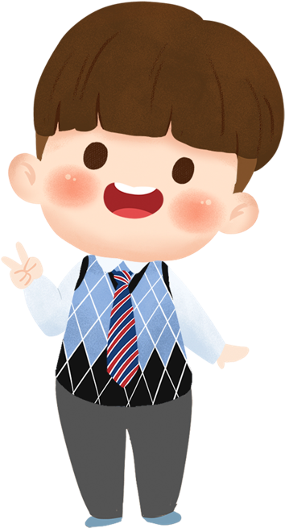

Slide 8


Slide 9
Trong chương trình Tiếng Việt lớp 3, em đã được học bài Tia nắng bé nhỏ. Nhân vật được nói đến trong bài đọc là bạn Na. Na là một cô bé nhỏ nhắn, xinh xắn, thông minh và ngoan ngoãn. Em rất thích Na bởi vì bạn ấy là một người cháu hiếu thảo. Vì bà không thể ra ngoài đi nhìn thấy nắng nên Na đã tìm cách mang nắng về cho bà.
Notes:
Gv cho hs đọc bài mẫu. yêu cầu HS đọc câu văn gắn với các gợi ý để giúp hs trình bày đoạn văn đúng trình tự.

Slide 10
Để cháu nắm tay ông là bài đọc mà em thích nhất trong học kì 1. Đây là câu chuyện kể về một chuyến đi du lịch của Dương và gia đình. Dương là một bạn nhỏ ngoan ngoãn, lễ phép và hết mực thương ông. Em thích Dương vì bạn ấy còn nhỏ mà đã biết quan tâm, chăm sóc người thân.
Notes:
Gv cho hs đọc bài mẫu. yêu cầu HS đọc câu văn gắn với các gợi ý để giúp hs trình bày đoạn văn đúng trình tự.

Slide 11


Slide 12

Trao đổi bài làm trong nhóm để góp ý và sửa lỗi. Bình chọn các đoạn văn hay.

Slide 13


Slide 14


Slide 15


Slide 16

